Slide 1

Dictées et histoire des arts
Autour du monde
Dictée 8

Slide 2
Œuvre n°8
Calcule cette somme, puis à l’aide du résultat et du tableau, découvre un mot « indice » :
793 x 44
34 892
0 | 1 | 2 | 3 | 4 | 5 | 6 | 7 | 8 | 9
X | N | S | M | O | I | P | E | A | I
Moaïs
Ensuite, lis bien toutes ces phrases et déduis-en le pays dans lequel se trouve cette œuvre :
1. Je suis un pays très long et très étroit, situé sur la côte ouest de l’Amérique du Sud.
2. Mon territoire longe l’océan Pacifique et comprend des montagnes appelées la cordillère des Andes.
3. On y trouve le désert d’Atacama, l’un des plus secs du monde.
4. Ma capitale s’appelle Santiago, et on y parle espagnol.
5. Mon drapeau est composé de rouge, blanc et bleu, avec une étoile.
.
Notes:
Le Chili

Slide 3
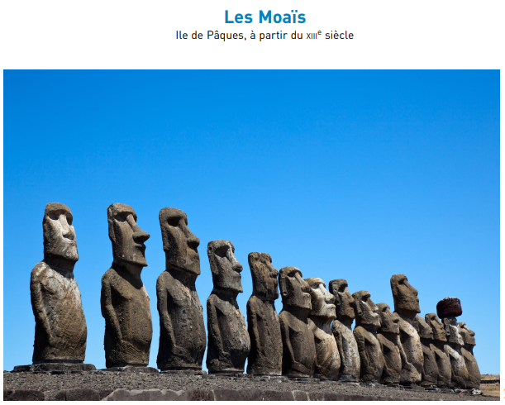
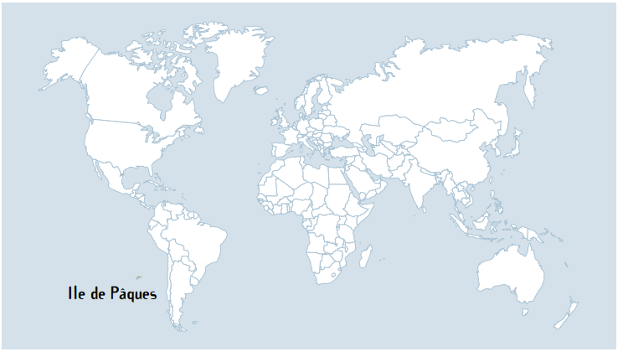
Œuvre n°8
Il s’agit des Moaïs de l’ile de Pâques

Slide 4


HDA

Slide 5
https://view.genially.com/64dc7a538346c300175bd6b1/presentation-les-moais

Slide 6
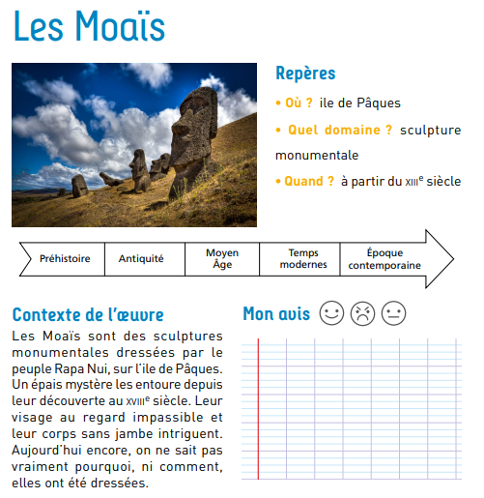


Slide 7
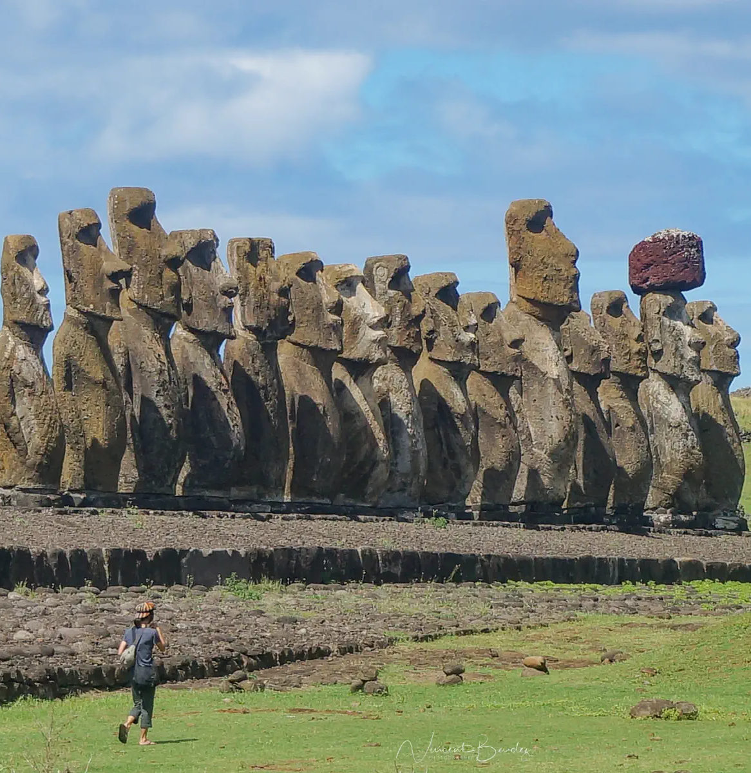
Orthographe

Slide 8
ORTHOGRAPHE
Accorder le participe passé

Slide 9
OBSERVER
On n’a jamais déchiffré cette écriture.
Cette écriture n’a jamais été déchiffrée.

Slide 10
OBSERVER
On n’a jamais déchiffré cette écriture.
Cette écriture n’a jamais été déchiffrée.

Slide 11
OBSERVER
L’écriture que j’ai déchiffrée est très ancienne.

Slide 12
OBSERVER
On n’a jamais déchiffré cette écriture.
Cette écriture n’a jamais été déchiffrée.
L’écriture que j’ai déchiffrée est très ancienne.

Slide 13
OBSERVER
On n’a jamais déchiffré cette écriture.
Cette écriture n’a jamais été déchiffrée.
L’écriture que j’ai déchiffrée est très ancienne.

Slide 14
OBSERVER
une robe déchirée
des stylos perdus
des fleurs parfumées

Slide 15
OBSERVER
une robe déchirée
des stylos perdus
des fleurs parfumées

Slide 16
COMPRENDRE
On a élev… des statues gigantesques.

Slide 17
COMPRENDRE
On a élev… des statues gigantesques.

Slide 18
COMPRENDRE
On a élevé des statues gigantesques.

Slide 19
COMPRENDRE
Elles sont install… dos à la mer.

Slide 20
COMPRENDRE
Elles sont install… dos à la mer.

Slide 21
COMPRENDRE
Elles sont installées dos à la mer.

Slide 22
VÉRIFIER
SA COMPRÉHENSION
Qu’est-ce qu’un participe passé ?
Avec quoi accorde-t-on le participe passé ?
Dans quel cas le participe passé ne s’accorde-t-il pas ?

Slide 23
S’ENTRAINER
e
L’ile de Pâques est perdu…
dans l’océan Pacifique.

Slide 24
S’ENTRAINER
s
Nous sommes déjà venu… ici.

Slide 25
S’ENTRAINER
s
Les yeux coloré… de rouge
sont impressionnants.

Slide 26
S’ENTRAINER
Elle a regardé… l’horizon.

Slide 27
S’ENTRAINER
Les touristes ont photographié… les statues.

Slide 28
S’ENTRAINER
s
Les colosses de pierre sont planté…
dans la terre.

Slide 29
S’ENTRAINER
On a sculpté… les dos des Moaïs.

Slide 30
S’ENTRAINER
Pourquoi a-t-on élevé… ces statues ?

Slide 31
S’ENTRAINER
J’ai visité… le site avec ma famille.

Slide 32
S’ENTRAINER
s
Les yeux des statues sont tourné…
vers la mer.

Slide 33
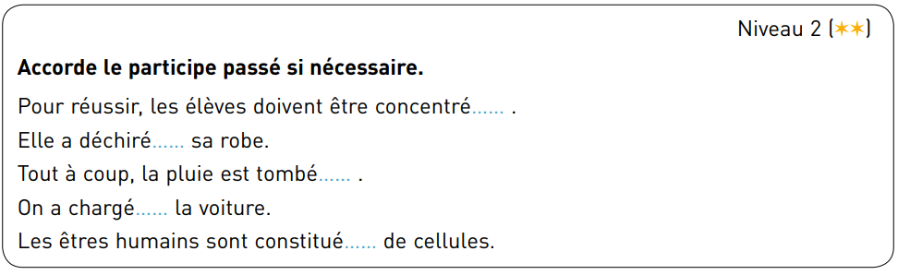
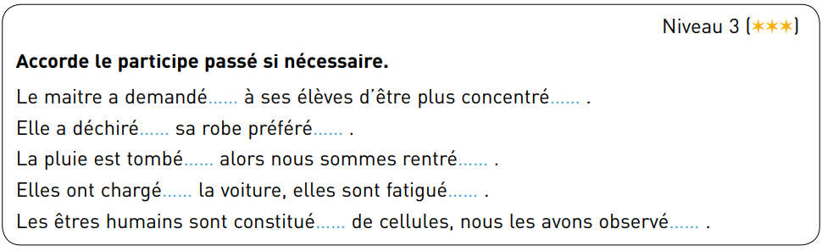

Slide 36
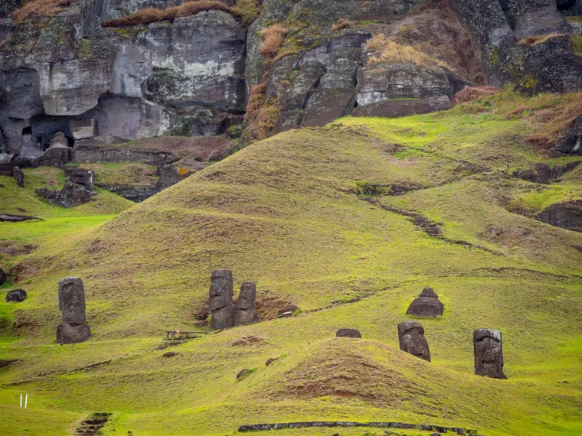
Production d’écrits

Slide 38
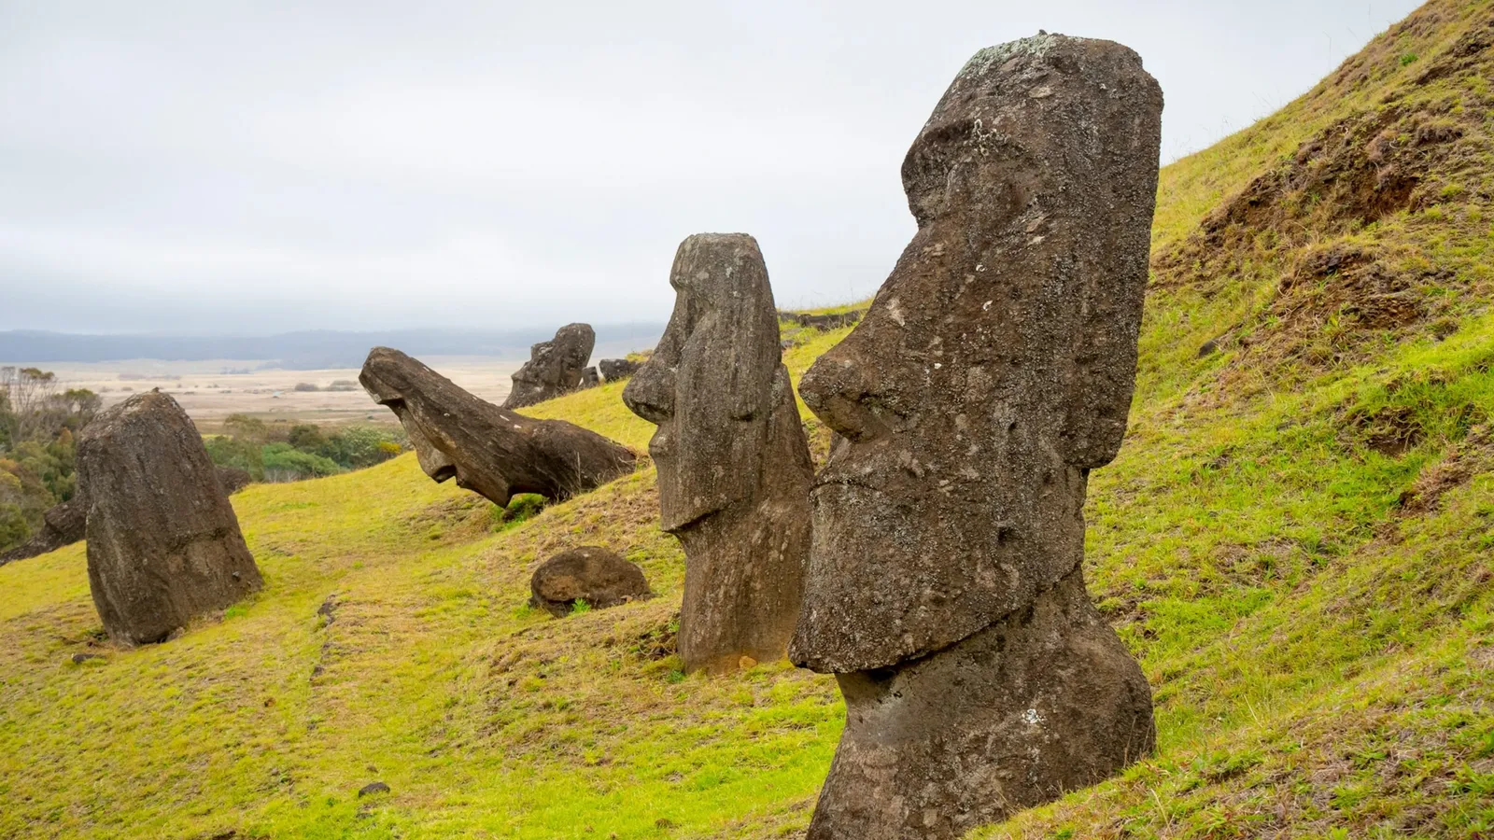
Mots
de la dictée

Slide 39
Reconstitue 12 mots dont les syllabes ont été mélangées. Attention ! Tu ne peux utiliser chaque syllabe qu’une seule fois !
î
tue
Mot rouge : 2 syllabes
Mot noir : 3 syllabes
Mot vert : 4 syllabes
mys
xis
ten
sta
ci
que
ter
té
fi
dis
lo
rieux
ce
e
le
Colonne blanche = 1ère syllabe
co
du
sion
ner
im
pres
ru
Colonne jaune = 2ème syllabe
Pa
re
ré
Colonne rouge = 3ème syllabe
per
pa
der
Colonne verte = 4ème syllabe
re
sé
pos
gard
Notes:
Ile, statue, terre, perdu, regard
Mystérieux, disparu, posséder, coloré
Pacifique, impressionner, existence

Slide 40
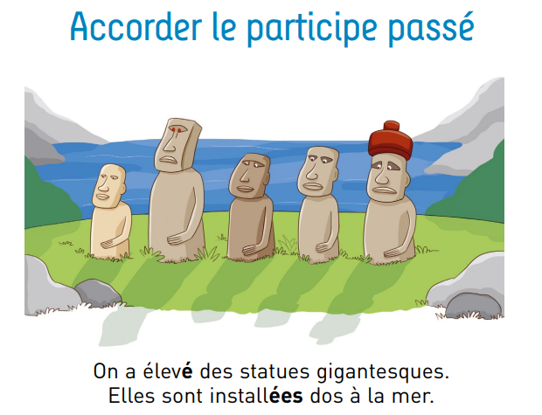
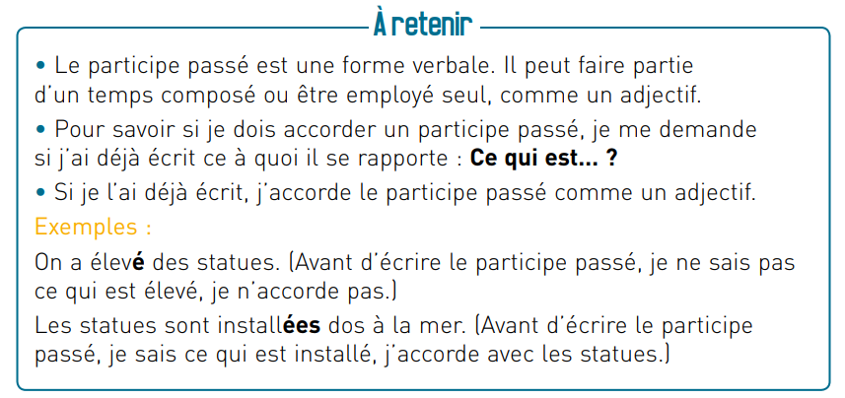

Slide 41
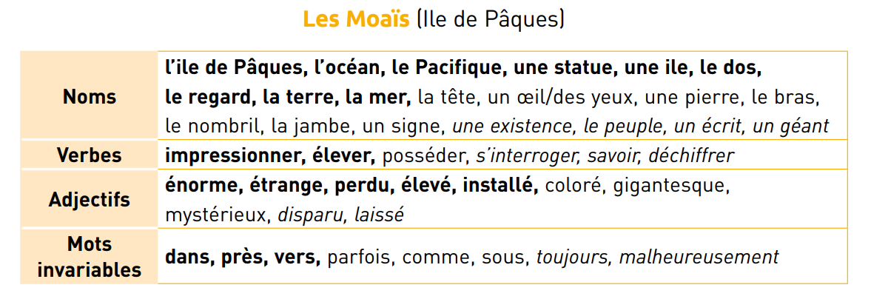








Slide 42
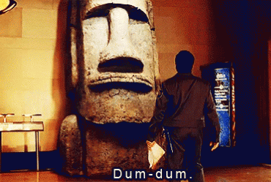
Correction
de la dictée

Slide 43
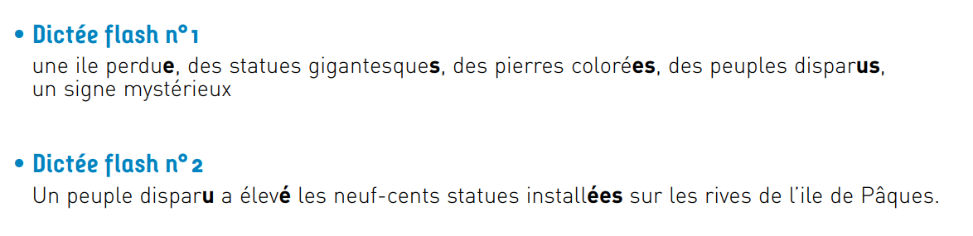

Slide 44
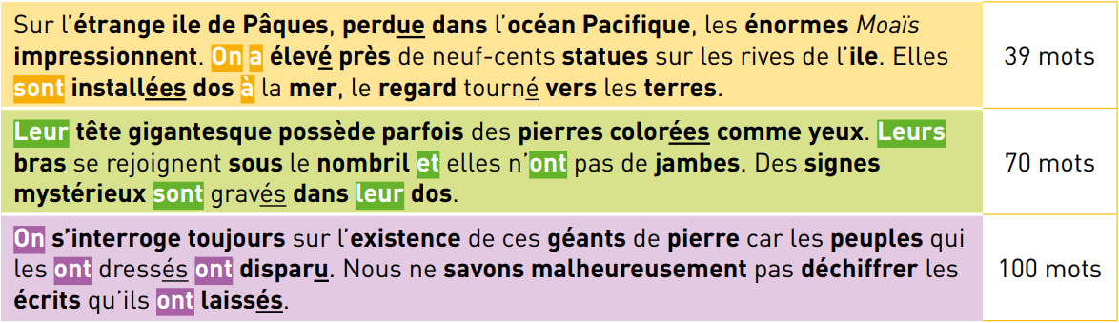
L'île de Pâques tient son nom du fait que sa découverte, en mille-sept-cent-vingt-deux, a eu lieu le jour de Pâques. C’est un territoire qui appartient au Chili. (131 mots)

